Slide 1
astrarre sul controllo: nascondere dettagli procedurali;
sottoprogrammi, procedure, funzioni
funzione:
  porzione di codice identificata da un nome
  dotata di ambiente locale
  che scambia informazioni con il resto del codice con
  (i) parametri, (ii) valore di ritorno, (iii) ambiente non locale
due meccanismi:
  definizione (e/o dichiarazione)
  chiamata

Slide 2
parametri di una funzione:
  formali: che compaiono nella definizione di una funzione
  attuali: che compaiono nella chiamata
  si comportano come variabili legate
  i parametri attuali possono essere espressioni
valore di ritorno di una funzione (con diversi meccanismi):
  return: costrutto che restituisce un valore e termina la funzione corrente
  function per le funzioni, procedure per i sottoprogrammi che interagiscono solo tramite ambiente non locale e parametri
  i parametri attuali possono essere espressioni
ambiente non locale:
la funzione modifica variabili non locali

Slide 3
passaggio dei parametri: una modalità di passaggio è data
  dal tipo di comunicazione che permette di ottenere
  da quale forma di parametro attuale è permessa
  dalla sua semantica
  dall’implementazione usata
  dal costo
tre tipi di parametri:
  di ingresso (se permette comunicazione dal chiamante alla funzione chiamata)
  di uscita (se permette comunicazione dal chiamato al chiamante)
  di ingresso-uscita

Slide 4
passaggio per valore
  modalità che corrisponde ad un parametro di ingresso
  l’ambiente locale della procedura è esteso con una associazione fra il parametro formale e una nuova variabile
  il parametro attuale può essere un’ espressione, valutata alla chiamata; l’r-valore è assegnato al parametro formale
  al termine della procedura il parametro è distrutto
  modalità costosa (copia intera) ma con accesso rapido
int y = 1;
void foo(int x) {x=x+1};
y = 1;
foo(y);
con un modello di allocazione a pila, al formale è associata una locazione nel RdA della procedura, dove è memorizzato il valore dell’attuale
y=1

Slide 5
passaggio per riferimento (per variabile)
  modalità che corrisponde ad un parametro di ingresso/uscita
  il parametro attuale deve essere un’espressione con l-valore
  l’ambiente locale della procedura è esteso con una associazione fra il parametro formale e l’l-valore valutato alla chiamata (aliasing)
  al termine della procedura è distrutto il legame fra il formale e l’l-valore dell’attuale
  modalità poco costosa, ma con accesso indiretto
int y = 0;
void foo(reference int x)
{x=x+1};
foo(y);
con un modello di allocazione a pila, al formale è associata una locazione nel RdA della procedura, dove è memorizzato l’l-valore dell’attuale
y=1

Slide 6
in C
void swap(int *a, int *b) {
int tmp;
tmp = *a; *a = *b; *b = tmp;}
int v1, v2;
swap(&v1, &v2);
in Java
class A {int v;}
void swap(A a, B b) {
int tmp;
tmp = a.v; a.v = b.v; bv = tmp;
}
modello delle variabili a riferimento per i tipi classe

Slide 7
passaggio per costante (read-only)
  semantica del passaggio per valore, ma implementata con il passaggio per riferimento
  modalità che corrisponde ad un parametro di ingresso
  sono permesse generiche espressioni come parametro attuale
  la semantica statica stabilisce che i parametri formali non possono essere modificati dalla funzione
in Java
int succ(final int x) { return x+1; }
in C: const
una violazione di semantica statica è segnalata da un warning

Slide 8
passaggio per risultato
  duale del passaggio per valore: modalità che corrisponde ad un parametro di uscita
  l’ambiente locale della procedura è esteso con una associazione fra il parametro formale una nuova variabile
  il formale deve essere una espressione dotata di l-valore
  alla chiamata non avviene comunicazione; al termine della funzione, il valore corrente del parametro formale è assegnato alla locazione del parametro attuale
void foo(result int x) {x = 8};
int y = 1;
foo(y);
y=8

Slide 9
passaggio per valore-risultato
  combinazione delle due modalità; corrisponde a un parametro di ingresso/uscita
  l’ambiente locale della procedura è esteso con una associazione fra il parametro formale una nuova variabile
  il parametro formale deve essere una espressione dotata di l-valore, valutata alla chiamata; l’r-valore è assegnata al parametro formale
  al termine della funzione, il valore corrente del parametro formale è assegnato alla locazione del parametro attuale, e poi il parametro è distrutto con l’ambiente locale
void foo(valueresult int x) {x = 8};
int y = 1;
foo(y);
y=8

Slide 10
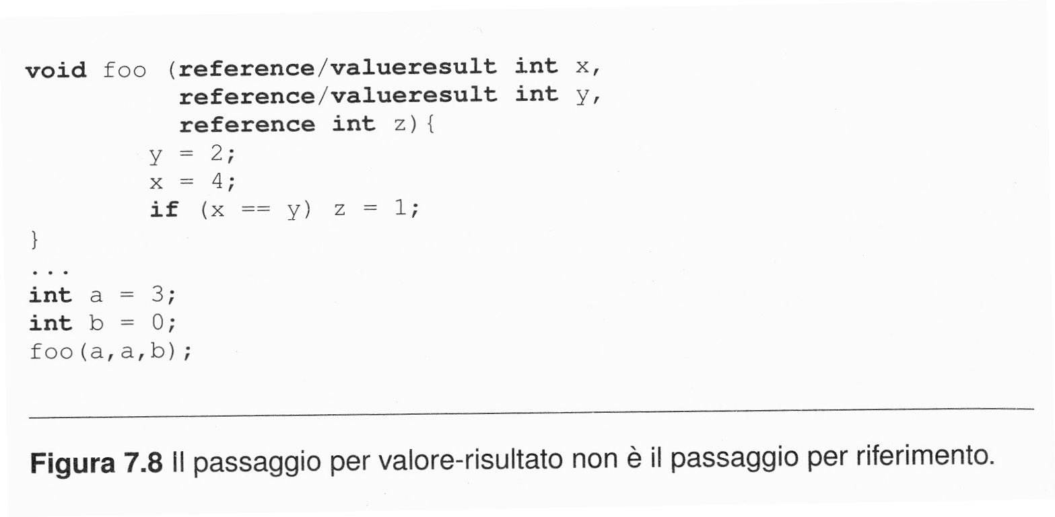

Slide 11
passaggio per nome (regola di copia):
sia F una funzione con parametro formale x, sia a un’espressione compatibile con il tipo di x.
una chiamata di F con parametro attuale a è semanticamente equivalente all’esecuzione del corpo di F in cui tutte le occorrenze di x sono rimpiazzate con a.
la semantica della chiamata è ridotta a
  una operazione sintattica (la regola di copia)
  senza cattura di variabile: il parametro formale deve essere valutato nell’ambiente del chiamante, cioè si sostituisce il paramentro attuale con tutto il suo ambiente di valutazione

Slide 12
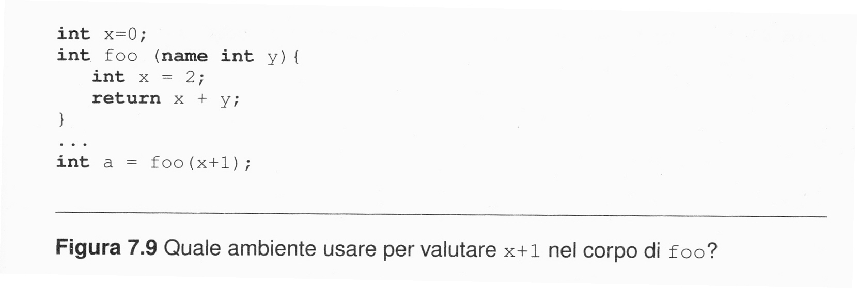

Slide 13
se il corpo di foo è {int z=2; return z+y} cosa succede?
per evitare la catture, il parametro formale (anche dopo la sostituzione) deve essere valutato con l’ambiente del chiamante
problema:
il parametro attuale deve essere valutato ogni volta che il formale è incontrato durante l’esecuzione (effetti collaterali)

Slide 14
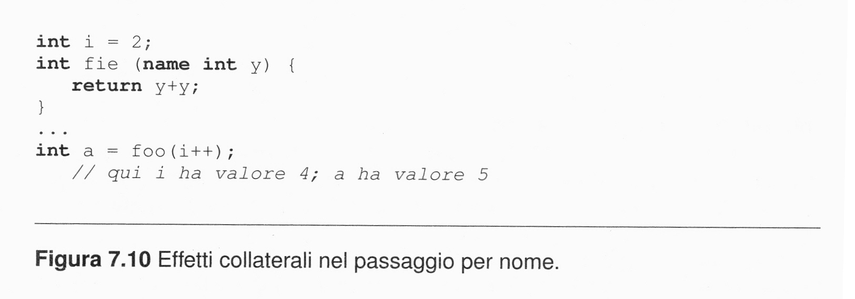

Slide 15
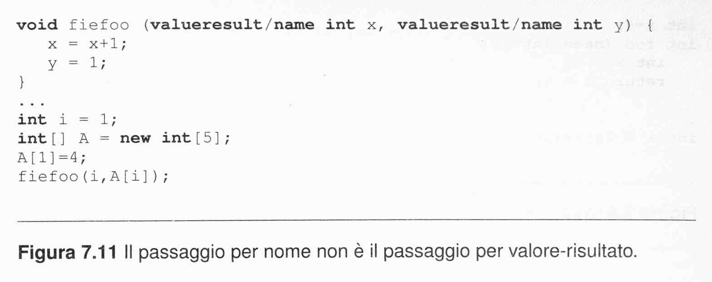

Slide 16
come implementare il passaggio per copia?
dobbiamo passare il parametro attuale e anche il suo ambiente di valutazione
chiusura: la coppia (espressione, ambiente)
il chiamante passa una chiusura;
il chiamato, incontrando un riferimento al parametro formale, lo risolve valutando la prima componente della chiusura (il parametro attuale) nella seconda componente (l’ambiente corrente)
comprende almeno tutte le variabili libere presenti nell’espressione

Slide 17
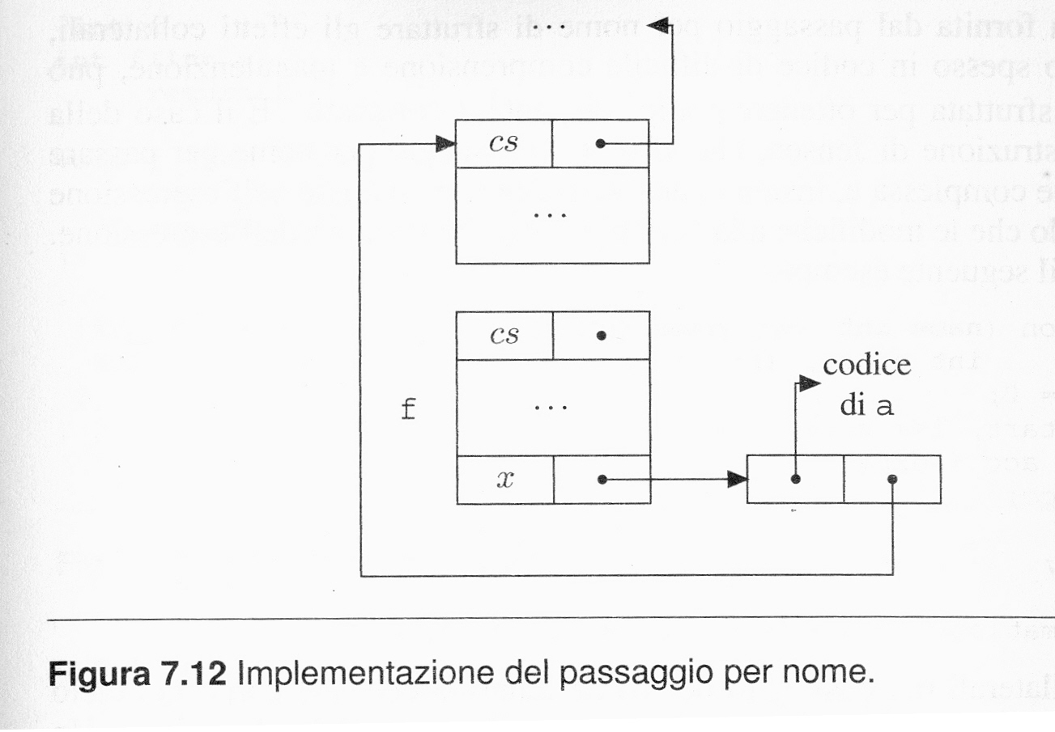
attuale
formale

Slide 18
  modalità che corrisponde ad un parametro di ingresso/uscita
  il parametro formale NON corrisponde ad una variabile locale alla procedura
  il parametro attuale può essere una espressione
  regola di copia (senza cattura) implementata con la chiusura: l’ambiente locale della procedura è esteso con un’associazione fra formale e una chiusura; ogni accesso al formale è risolto con una valutazione ex-novo dell’attuale
  modalità di passaggio costosa

Slide 19
funzione di ordine superiore
quando ha come parametro un’altra funzione
quando restituisce come risultato un’altra funzione (linguaggi funzionali)

Slide 20
funzioni come parametro
siamo interessati a
  un linguaggio con parametri funzionali
  ambienti annidati
  definizione di funzioni a ogni livello di annidamento
  (esempio C)

Slide 21
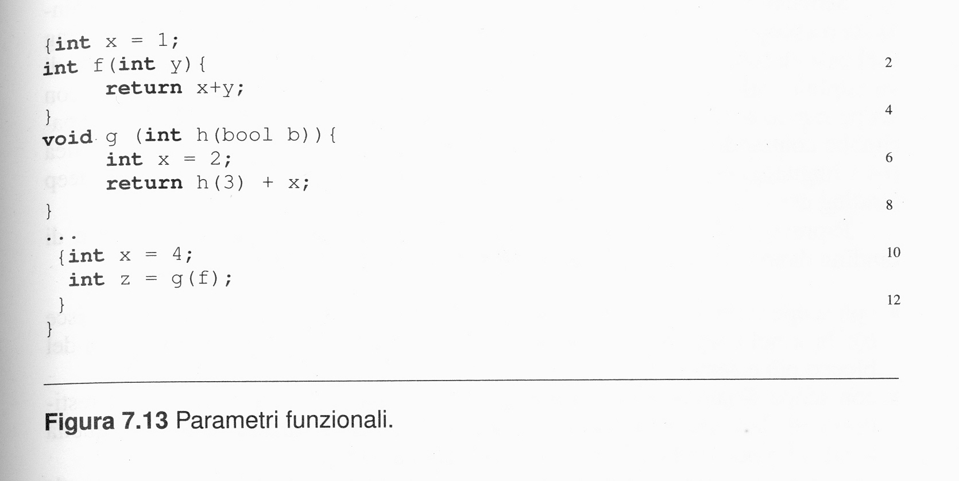
f è definita qui
g ha come parametro una funzione h: bool →int;
g chiama h(3) e somma x

Slide 22
due cose interessanti:
  f è passata a g come parametro attuale e richiamata attraverso il parametro formale h
  x ha definizioni multiple, quindi dobbiamo capire qual è l’ambiente non locale in cui f è valutata
due possibilità:
  uso l’ambiente attivo al momento della creazione del legame fra h e f (linea 11); si chiama deep binding
  uso l’ambiente attivo al momento della chiamata di f tramite h (linea 7); si chiama shallow binding
ricorda qualcosa? si, ma non è lo scope statico o dinamico !

Slide 23
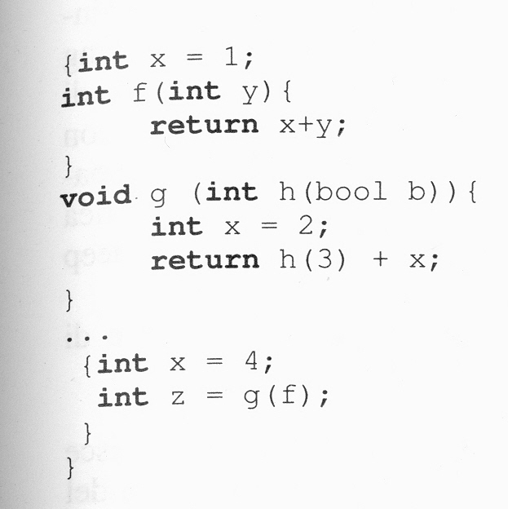
scope statico e deep binding:
h(3) restituisce 4
g restituisce 6
quando chiamo f tramite h, la x è quella più esterna
scope dinamico e deep binding:
h(3) restituisce 7
g restituisce 9
quando chiamo f tramite h, la x è quella locale al blocco di g(f)
scope dinamico e shallow binding:
h(3) restituisce 5
g restituisce 7
quando chiamo f tramite h, la x è quella locale a g

Slide 24
implementazione shallow binding
– esattamente come quella dello scope dinamico
implementazione del deep binding
– qualche struttura dati in più
caso dello scope statico e deep binding:
  se invoco f direttamente (come siamo abituati a fare) a questa chiamata è associato un numero che dice qual è il livello di annidamento di f rispetto alla chiamata;
  questo numero è usato per indirizzare il puntatore di catena statica del record di attivazione di f

Slide 25
se invoco f attraverso un parametro formale h, posso associare staticamente a questa chiamata un numero?
NO, perché ad h posso associare diverse funzioni a seconda delle attivazioni della procedura in cui si trova
deep binding
⇒
l’informazione relativa al puntatore di catena statica deve essere determinata al momento dell’associazione fra formale h e attuale f.
⇒
al formale h devo associare il codice di f
ma anche l’ambiente non locale in cui f deve essere valutata; come si fa?

Slide 26
in corrispondenza di una chiamata g(f), associo al parametro f il livello di annidamento della definizione di f rispetto al blocco in cui appare g(f), staticamente
quando la chiamata è eseguita, ad h è associato
  il codice di f
  un puntatore al record di attivazione del blocco al cui interno è dichiarata f
al parametro formale funzionale è associata una chiusura
quando il formale è usato per invocare una funzione, trovo il codice della funzione nella prima componente della chiusura, e il contenuto della seconda componente della chiusura è assegnato al puntatore di catena statica del record di attivazione della nuova invocazione

Slide 27
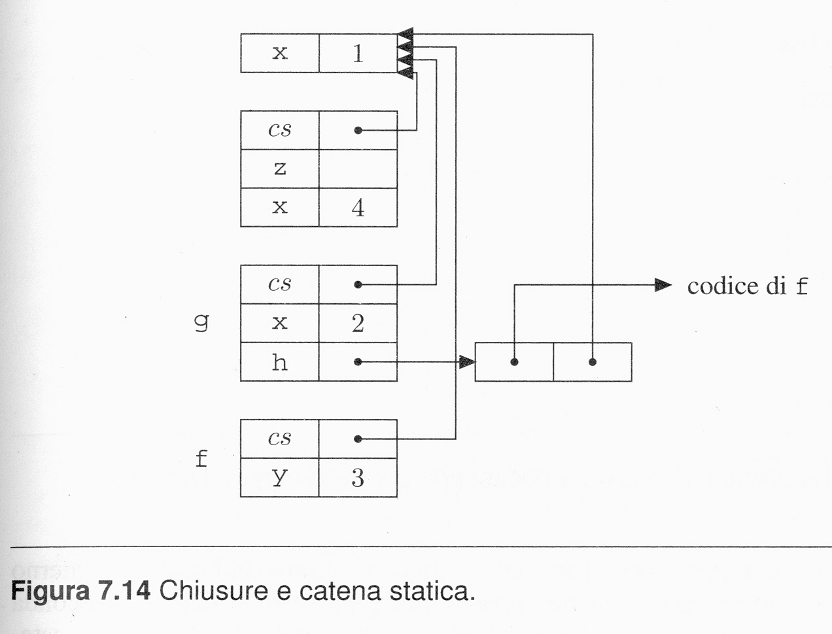

Slide 28
con scope statico si adotta deep binding.
posso adottare lo shallow binding?
sembra non ci sia differenza, visto che l’ambiente non locale di una funzione è determinato dalla posizione statica della sua definizione
cosa succede se sulla pila ci sono più attivazioni della stessa funzione? (funzioni ricorsive)
le regole di scope non bastano a capire quale ambiente non locale devo usare quando invoco un parametro funzionale.

Slide 29
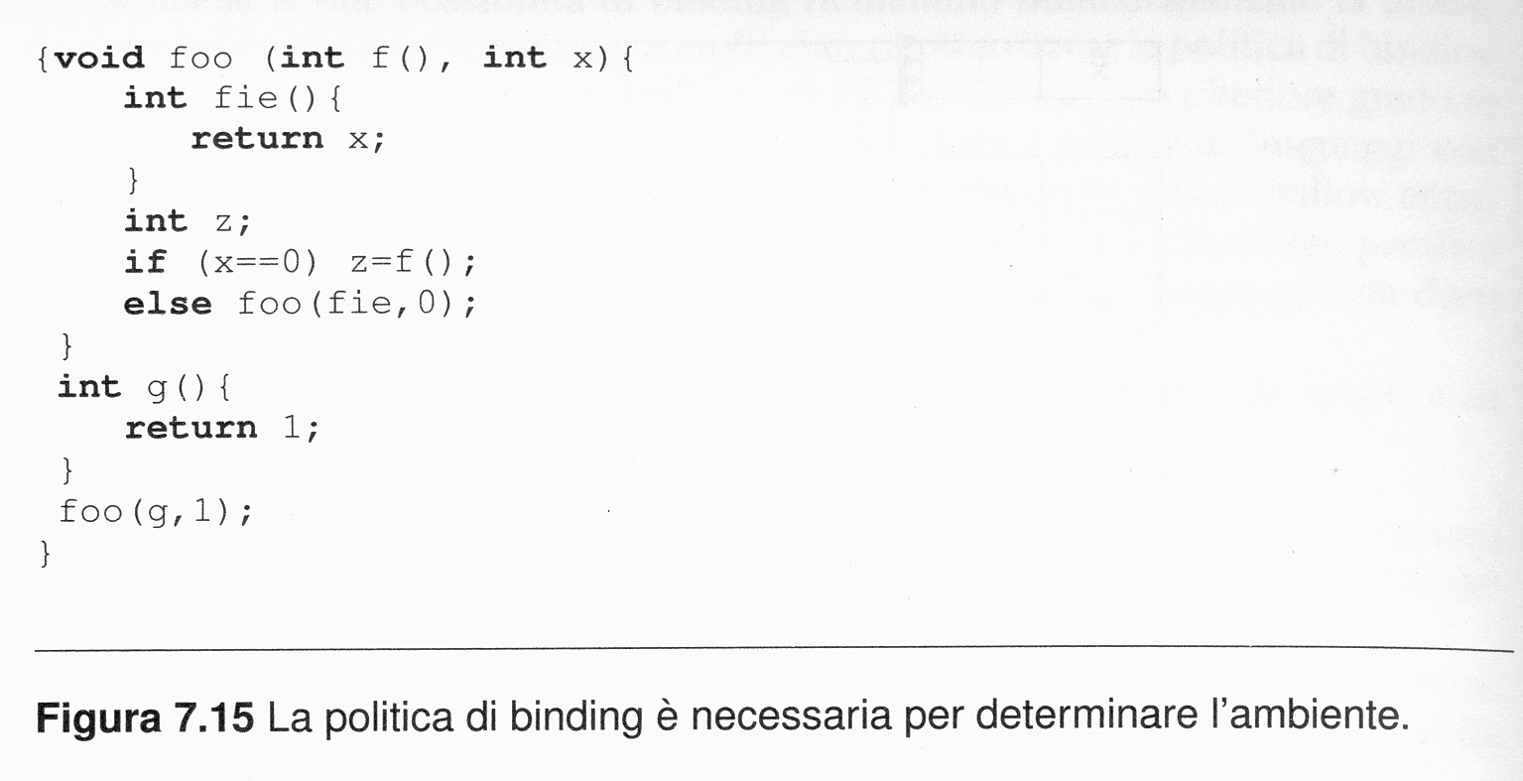
questa x si riferisce al parametro formale di foo
ci sono due attivazioni di foo:
foo(g,1), x vale 1
foo(fie,0), x vale 0
la chiamata a fie attraverso f avviene dentro foo(fie,0);
quale istanza della x devo usare?
le regole di scope mi aiutano?

Slide 30
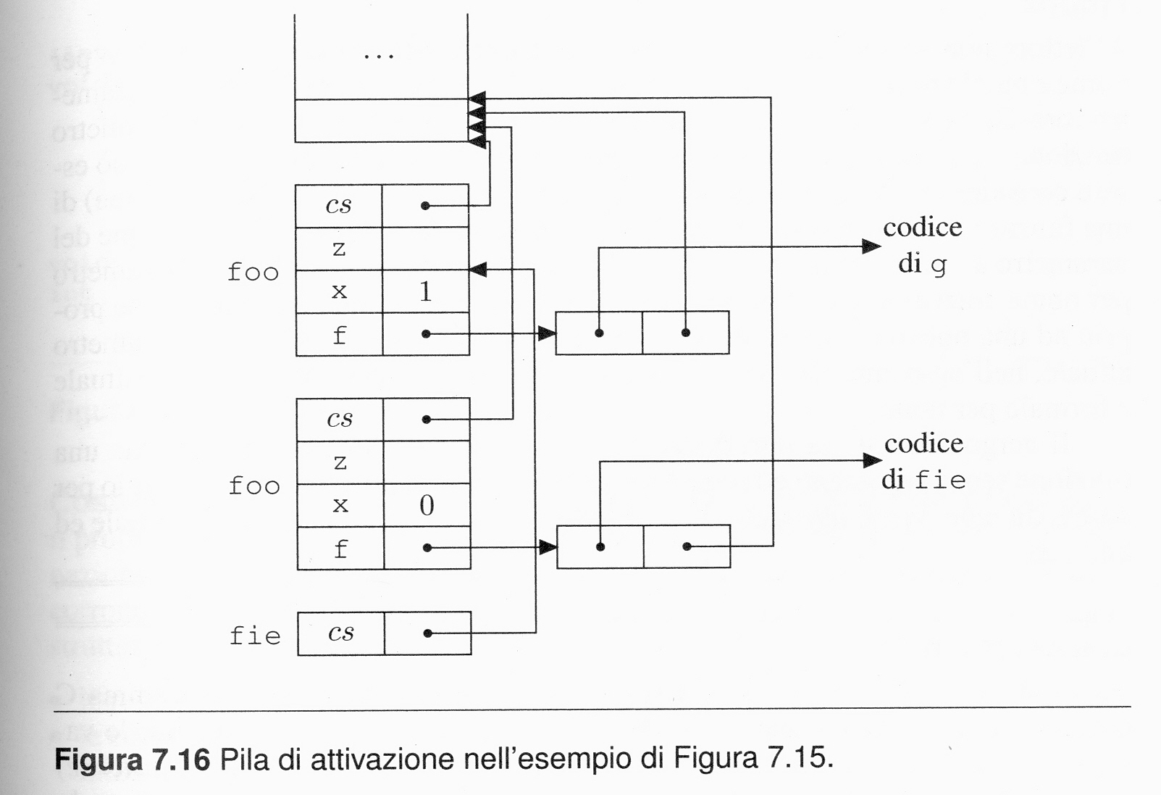
se uso deep binding, l’ambiente è stabilito al momento della creazione dell’associazione fra fie e f, quindi z = 1
se uso shallow binding, l’ambiente è stabilito al momento dell’invocazione di f, quindi z = 0

Slide 31
cosa succede per il C?
programma C: sequenza di dichiarazioni
  di variabili (esterne o locali)
  di funzioni (non annidate)
ambiente di una funzione:
  parte locale e parte globale
  niente catena statica e puntatori a funzioni
  niente gestione dinamica dei blocchi in-line
  chiamata di funzione = espansione del corpo

Slide 32
l’ambiente è determinato da:
  regole di visibilità
  eccezioni alle regole (mascheramento)
  regole di scope
  passaggio dei parametri
  politica di binding

Slide 33
eccezione
evento particolare che si verifica durante l’esecuzione di un programma, da gestire in modo particolare
  errore di semantica dinamica
  trasferimento del controllo in un altro blocco
i linguaggi moderni (C++, Java, Ada) hanno meccanismi strutturati, che consentono di risalire la pila delle attivazioni alla ricerca di un gestore dell’eccezione

Slide 34
in generale un linguaggio che vuole gestire le eccezioni deve specificare:
  quali eccezioni sono gestibili e come sono definite (dalla macchina astratta o dall’utente)
  come un’eccezione è sollevata
  come un’eccezione sollevata è gestita (definizione del “blocco protetto” e di un gestore dell’eccezione legato staticamente al blocco stesso)

Slide 35
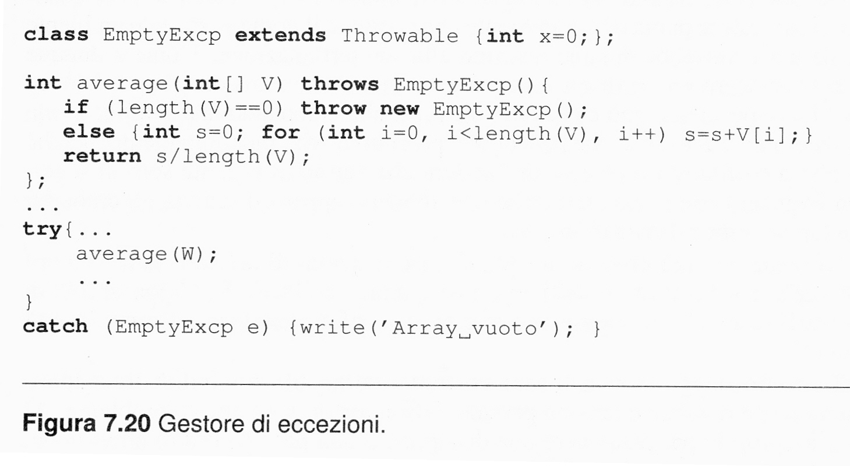

Slide 36
alcune cose importanti:
  il gestore è legato staticamente al blocco protetto (gestione con terminazione o ripresa)
  un’eccezione ha un nome menzionato nel costrutto throw; non è un evento anonimo
  l’eccezione può contenere valori modificabili che possono essere passati al gestore
  non è un salto incondizionato: si propaga dal punto in cui è sollevata lungo la catena delle chiamate di procedura, finché non trova un gestore

Slide 37
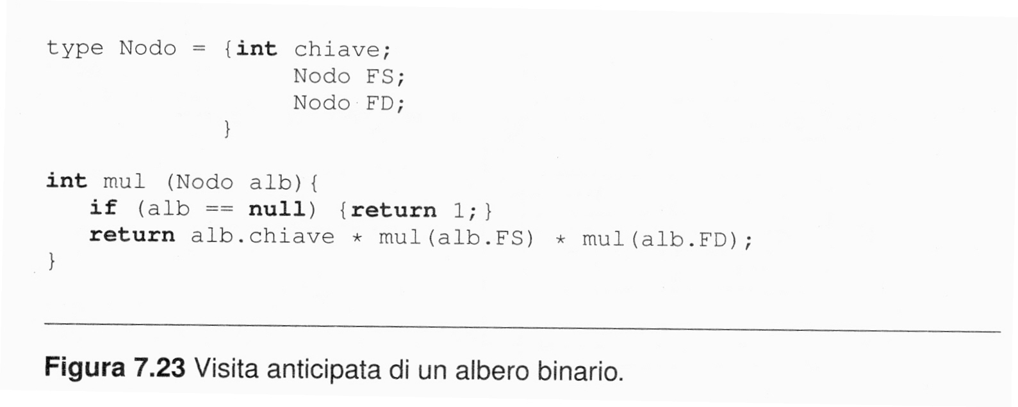
come usare le eccezioni in algoritmi banali
visitare un albero binario e restituire il prodotto degli interi che etichettano i nodi

Slide 38
